Slide 1
第四章 智慧信評
Intelligent Credit Investigation

Slide 2

OUTLINE
關於信用評價
智慧信評的運作
創新模式
市場與案例
機會與挑戰

Slide 3
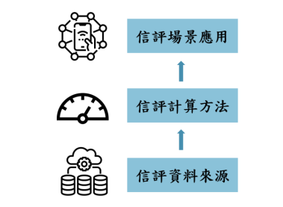
關於信用評價
智慧信評的運作
創新模式
機會與挑戰
市場與案例
什麼是智慧信評?
信評場景應用
信評計算方法
信評資料來源

Slide 4
關於信用評價
智慧信評的運作
創新模式
機會與挑戰
市場與案例
信用評價服務
透過公正的評估機構，對受評對象金融狀況相關的歷史數據進行調查、分析
對受評對象的金融信用狀況給出一個總體的評價
顯示受評對象信貸違約風險的大小

Slide 5
信用評價發展背景
關於信用評價
智慧信評的運作
創新模式
機會與挑戰
市場與案例
早期的信用評價：
信用評估最初產生於 20 世紀初期的美國，穆迪公司開始對當時發行的鐵路債券進行評級。
延伸到各種金融產品及各種評估對象，現在大體分類為：
  資本市場上的信用評估機構：對國家、銀行、證券公司、基金、債券及上市公司進行信用評等，如：穆迪（Moody's）
  商業市場上的信用評估機構：他們對商業企業進行信用調查和評估，著名企業有鄧白氏公司（Dun & Bradstreet）
  消費者信用評估機構：提供消費者個人信用調查情況。著名消費者信用評估機構有Equifax公司

Slide 6
傳統信評
關於信用評價
智慧信評的運作
創新模式
機會與挑戰
市場與案例
資料來源多且複雜
  個人基本資料
  金融資料
  公共資料
  個人信用報告
盈利模式：出售信用產品和服務給授信機構和個人消費者
服務對象：各大機構
主要產品與服務：
  信用報告
  信用評分
  信用監測
  防欺詐
  風險決策
  市場行銷
  個人身份防盜用

Slide 7

傳統信評模式的弊端
關於信用評價
智慧信評的運作
創新模式
機會與挑戰
市場與案例
封閉、資料不夠完善
資料容易失真產生偏差
即時性差、後續難以更正
方便性差
人力資源成本巨大

Slide 8
智慧信評
關於信用評價
智慧信評的運作
創新模式
機會與挑戰
市場與案例
可分為下列三種面向：
  信評資料來源：線下管道採集的公共以及公開資訊、用戶在社交平臺上的社群資料及網路上所留下的數位足跡
  信評計算方法：透過數據清洗和資料探勘等步驟，進而分析出用戶的信用評價，進行受評者的信用狀況評估，並給予一個分數評級
  信評應用領域：採集個人或企業在線上交易或服務中所留下的行為資料，並經由演算法的分析後，利用計算完的結果為受評者提供更正確、公正的評級

Slide 9
傳統信評vs智慧信評
關於信用評價
智慧信評的運作
創新模式
機會與挑戰
市場與案例
 | 傳統信評 | 智慧信評
資料來源 | 線下 | 網路
即時性 | 弱 | 強
用戶使用成本 | 高 | 低
客群涵蓋量 | 侷限在信貸 | 生活日常化，非常廣
資料涵蓋量 | 低 | 高
應用場景 | 窄 | 廣
評估面向 | 少 | 多

Slide 10
運作流程
關於信用評價
智慧信評的運作
創新模式
機會與挑戰
市場與案例
資訊收集
數據清洗
資料勘探
信用評級
網路中結構化與
非結構化數據
過濾
不相關信息
運用模型
進行數據分析
進行信用
風險預測

Slide 11
關於信用評價
智慧信評的運作
創新模式
機會與挑戰
市場與案例
智慧信評的應用
智慧信評
網路
借貸
保險
科技
理財
投資
第三方支付
為了應數位金融時代，透過客觀公平的專業外部機構所提供的信用評分，創新金融機構和傳統金融機構都必須準確的評估客戶的信用風險，以應尌客戶對於金融服務的需求

Slide 12
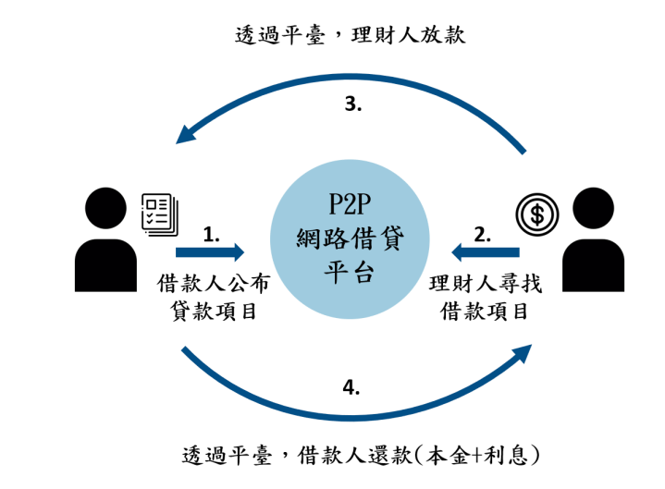
智慧信評的應用
關於信用評價
智慧信評的運作
創新模式
機會與挑戰
市場與案例
網路借貸方面的應用
  為P2P借貸平台提供貸款人信用評等狀況，以協助借款人釐清對方的還款能力
  作為銀行信用貸款的衡量依據
優點
  方便、快速的反映使用者的經濟能力
  提供除了個人資產證明書之外另一個證明還款能力的管道
  分析大量與使用者相關的資料提高準確率
透過平台，理財人放款
P2P
網路借貸平台
借款人公布
貸款項目
理財人尋找
借款項目
透過平台，借款人還款（本金+利息）
Notes:
「借貸」改為「網路借貸」

Slide 13
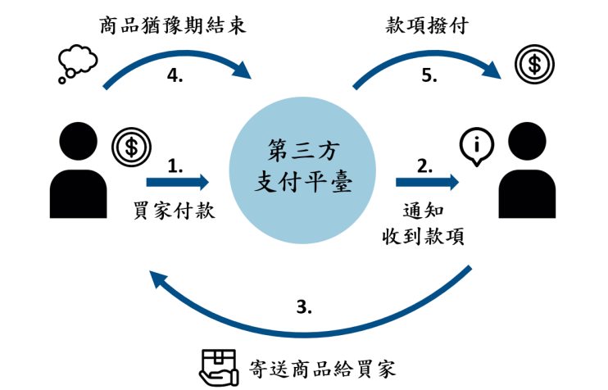
智慧信評的應用
關於信用評價
智慧信評的運作
創新模式
機會與挑戰
市場與案例
第三方支付方面的應用
  將個人的信用評等狀態作為預支帳款的額度
  提供買賣雙方評斷交易誠信的依據
優點
  分析大量與使用者相關的交易資料減少誤判率
  減少買賣雙方分析對方信用評價的成本
  即時更新、反映使用者最新的信用狀態
款項撥付
商品猶豫期結束
第三方
支付平臺
買家付款
通知
收到款項
寄送商品給買家
Notes:
「支付」改為「第三方支付」

Slide 14

智慧信評的應用
關於信用評價
智慧信評的運作
創新模式
機會與挑戰
市場與案例
保險科技方面的應用
  利用保險公司的信用評價作為公司財務狀況的衡量指標
  作為客戶經濟能力的衡量標準，以幫助其選擇適合的保險方案
優點
  提供一個公正公開的信用評價結果作為使用者的參考依據
  降低保險公司支付徵信公司進行公司內部信用評價的額外成本
Notes:
「保險方面」改為「保險科技方面」

Slide 15
智慧信評的應用
關於信用評價
智慧信評的運作
創新模式
機會與挑戰
市場與案例
理財投資方面的應用
  以信用評等作為債券發行公司的投資風險考量依據
  作為散戶投資者的經濟狀況衡量指標
優點
  可結合理財決策系統，幫助使用者根據自身狀況打造適合的理財投資決策
  公司信用評等與投資風險息息相關，透過智慧信評可幫助投資者判斷所投資企業的營運狀況

Slide 16
創新模式案例
關於信用評價
智慧信評的運作
創新模式
機會與挑戰
市場與案例
產品與服務 | 芝麻信用 | Credit Karma
創新點 | 數據來源創新 | 產業鏈創新
特點 | 阿里系互聯網金融和電商數據 | 免費查詢 產品推薦
客戶群 | C端 | B/C端

Slide 17
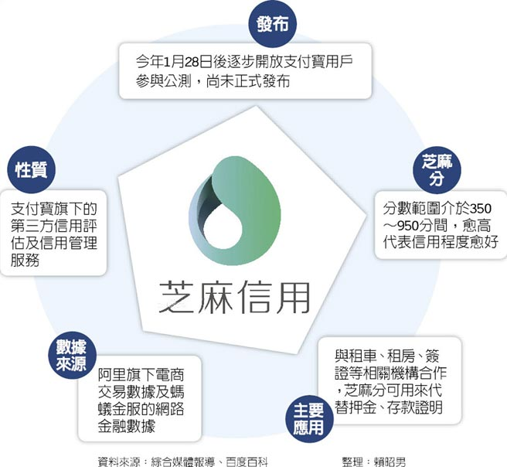
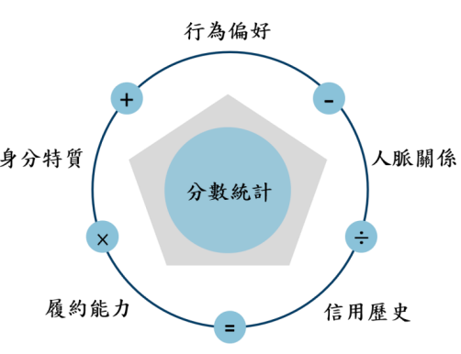
芝麻信用
關於信用評價
智慧信評的運作
創新模式
機會與挑戰
市場與案例
根據以下五個維度綜合評估而來：
行為偏好
身分特質
人脈關係
分數統計
履行能力
信用歷史
Notes:
芝麻信用，是螞蟻金服旗下獨立的協力廠商信用評估及管理機構，通過雲計算、機器學習等技術客觀呈現個人的信用狀況。在公測中的芝麻信用，已經在消費金融、融資租賃、信用卡、酒店、租房、出行、學生服務、公共事業服務等近百個場景為用戶、商戶提供信用服務。

Slide 18



芝麻信用之應用
關於信用評價
智慧信評的運作
創新模式
機會與挑戰
市場與案例
螞蟻花唄
用戶在消費時，可以預支螞蟻花唄的額度，享受“先消費，後付款”的購物體驗
螞蟻借唄
用戶可以享受一定額度的小額貸款，利率較低，且按天計算
Notes:
螞蟻花唄和螞蟻借唄的預支額度與貸款額度都是根據用戶的芝麻信用分數評級而定，信用越好，享受的服務也就更完善

Slide 19

關於信用評價
智慧信評的運作
創新模式
機會與挑戰
市場與案例
美國市場—Credit Karma
Credit Karma，直到 2016 年 3 月，Credit Karma 的員工數已經超過 250 人，並且擁有超過 4500 萬美國用戶以及 100 家付費的企業顧客
基於互聯網，向美國消費者提供信用和金融管理服務，主要向個人消費者提供免費的信用評分和信用報告
同時也可以讓消費者監控他們的信用報告和信用評分，同時根據這些消費者的信用特徵給這些消費者提供工具和建議，以便提高消費者的信用狀況

Slide 20
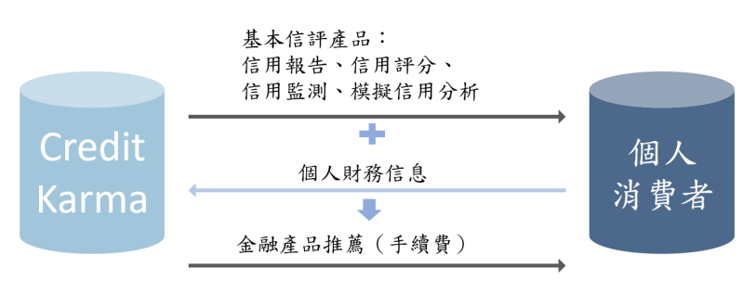
Credit Karma平台所供的服務
關於信用評價
智慧信評的運作
創新模式
機會與挑戰
市場與案例
  信用警示通知：定期提醒用戶管理帳戶和財務
  用戶個人信用評分報告：提供一站追蹤所有帳戶並且可以查詢個人信用評分
  推薦客製化金融方案：依據用戶的信用狀況推薦合適的金融方案，如：人壽保險等、貸款、 信用卡等
基本信評產品：
信用報告、信用評分
信用監測、模擬信用分析
個人
消費者
個人財務信息
金融產品推薦（手續費）
27

Slide 21
Credit Karma提供的產品和服務
關於信用評價
智慧信評的運作
創新模式
機會與挑戰
市場與案例
基於互聯網，向美國消費者提供信用和金融管理服務，主要向個人消費者提供免費的信用評分和信用報告
產品和服務 | 內容 | 是否付費
簡版信用報告 | 提供免費的匯總版的信用報告 | 免費
信用評分 | 用戶一周可免費查看一次 | 免費
模擬信用分析 | 模擬出消費者新的信用評分 | 免費
信用監測 | 避免身份被竊取以及錯誤信用資訊 | 免費
信貸產品推薦 | 推薦符合信用特徵的信貸產品 | 免費

Slide 22
Credit Karma盈利模式
關於信用評價
智慧信評的運作
創新模式
機會與挑戰
市場與案例
主要成本：從信評機構TransUnion購買基礎的信評產品和服務，
自身開發的信評產品和服務的成本以及公司和互聯
網站的運營
主要收入：消費性金融機構的廣告和信貸產品的推薦

Slide 23
ZestFinance的大數據源
關於信用評價
智慧信評的運作
創新模式
機會與挑戰
市場與案例
Z 最初的服務對象是只能使用高利貸的人群，通過三個方面的大數據採擷出他們的信用資訊，從而使他們享受正常的金融服務
傳統信貸數據
第三方數據
…
搬家次數
法律紀律
大數據信評
用戶提交數據
電話賬單
水電燃氣賬單
IP地址
互聯網數據
…
社交網絡
網路行爲
Notes:
*電子書無，建議可補充

Slide 24
美國信評業對比 — FICO vs ZestFinance
關於信用評價
智慧信評的運作
創新模式
機會與挑戰
市場與案例
傳統信用評估 |  | 互聯網信用評估
代表企業 | FICO | ZestFinance
服務人羣 | 豐富信貸記錄者（85%） | 缺乏或無信貸記錄者（15%）
數據來源 | 信貸數據 | 信貸數據、網絡數據、社交數據
數據格式 | 結構化數據 | 結構化數據、大量非結構化數據
理論基礎 | 邏輯迴歸 | 機器學習
變量特徵 | 還款記錄、金額、貸款類別 | 傳統數據、IP地址、郵箱姓名等網絡行爲
Notes:
*電子書無，建議可補充

Slide 25




各國信評模式對比
關於信用評價
智慧信評的運作
創新模式
機會與挑戰
市場與案例
政府主導
市場主導
封閉
混合型
政府主導型
市場主導型
開放
Notes:
*電子書無，建議可補充

Slide 26

機會—信評應用場景增加
關於信用評價
智慧信評的運作
創新模式
機會與挑戰
市場與案例
被越來越多的其他消費金融生態鏈上的企業所接受
  例如芝麻信用各場景的合作夥伴已超過200家，90%和螞蟻金服、阿里沒有關系
將原先的線下信審轉為線上和機器信審
  提高信審效率，提升用戶體驗
原有信評業務執行方發生變化
  螞蟻金服的芝麻信用推廣的新加坡和盧森堡簽證活動，信評業務的執行方從大使館變成了芝麻信用
授信模式發生變化
  例如租賃、住酒店，原先的授信方式是通過押金之類的，現在可以通過信評機構的調查評級進行授信

Slide 27

挑戰—社交資料作為信審依據的風險
關於信用評價
智慧信評的運作
創新模式
機會與挑戰
市場與案例
隱私問題
  進行信用評估需要遵循非常嚴格的標準，而在這一過程中，應該抓取哪些資料，哪些資料屬於使用者隱私，是一個很難界定的問題
社交網路資料容易被操縱
  為了獲得更好的信用評價，隨之而生的必然是虛假資料的誕生
社交網路資料並不能全面反映人的還貸能力
  目前對社交網路資料的應用還只停留在用戶註冊時間、粉絲數、活躍度等層面，根本沒達到大資料應用的水準
演算法歧視
  根據研究顯示，每十個普通的美國白人公民中，就 有九個人的朋友都是白人，而此做法則會重現並加劇已經消失的貸款歧視

Slide 28

挑戰—安全有效的數據共享機制
關於信用評價
智慧信評的運作
創新模式
機會與挑戰
市場與案例
智慧信評企業的核心競爭力來源於信評數據
  這會減弱部分企業與其他信評平臺共享數據的意願，最終導致重複信評或者信評資源浪費
缺乏統一的數據標準
  不同企業在不同經營環節中從事信評業務，按照各自標準採集與運用，不同的數據標準會影響大數據的整合速度
用戶心理及法律層面
  目前，Facebook 還需要透遍用戶的自願來同意 Facebook 使用他們的數據
  如果銀行根據 Facebook 所提供的信用評等核准或拒絕貸款，它必須確認貸款符合 1974 年通所遍的《美國信貸機會均等法》（平等信貸機會法案），該法案禁止基於一系列原因的歧視， 如種族、性別和宗教

Slide 29
信評業發展啟示
關於信用評價
智慧信評的運作
創新模式
機會與挑戰
市場與案例
不僅要關注資料的採集，還要關注資料的服務
不僅要關注信用評估，還要關注基本的信評產品和服務
不僅為機構服務，還要為個人消費者服務
Notes:
（一）不僅要關注資料的採集，還要關注資料的服務
信評是一個專業性很強的行業，主要的難點在於兩端：輸入端的信評資料獲取和輸出端的信評服務。資料是信評機構的核心資產，不能採集足夠多的資料，信評機構就不能提供對外服務，但是我們重視信評資料獲取的同時不能忽視信評服務模式的創新和研究，這決定著信評的價值和作用是否能夠充分地發揮。
（二）不僅要關注信用評估，還要關注基本的信評產品和服務
信用評估只是信評產品和服務的一種，信用報告和信用監測是更基礎的信評服務，其重要性不亞于信用評估。就信用報告而言，所提供的個人消費者的信用資訊更加全面、客觀和真實。而用來進行信用評估的內容往往就是根據信用報告的基本資料進行挖掘、分析得到的。
（三）不僅為機構服務，還要為個人消費者服務
除了央行信評中心免費給個人消費者提供每年兩次的信用報告查詢，國內大部分個人信評機構都把業務的重點定位於和信貸機構的合作，而對個人消費者本身的需求重視不夠，缺乏相應的產品和服務。作為個人信評的資訊主體，同樣需要信評服務，每一個消費者只有瞭解自己的信用狀況才能管理好自己的信用，進而才能管理好自己的財富。

